Slide 1
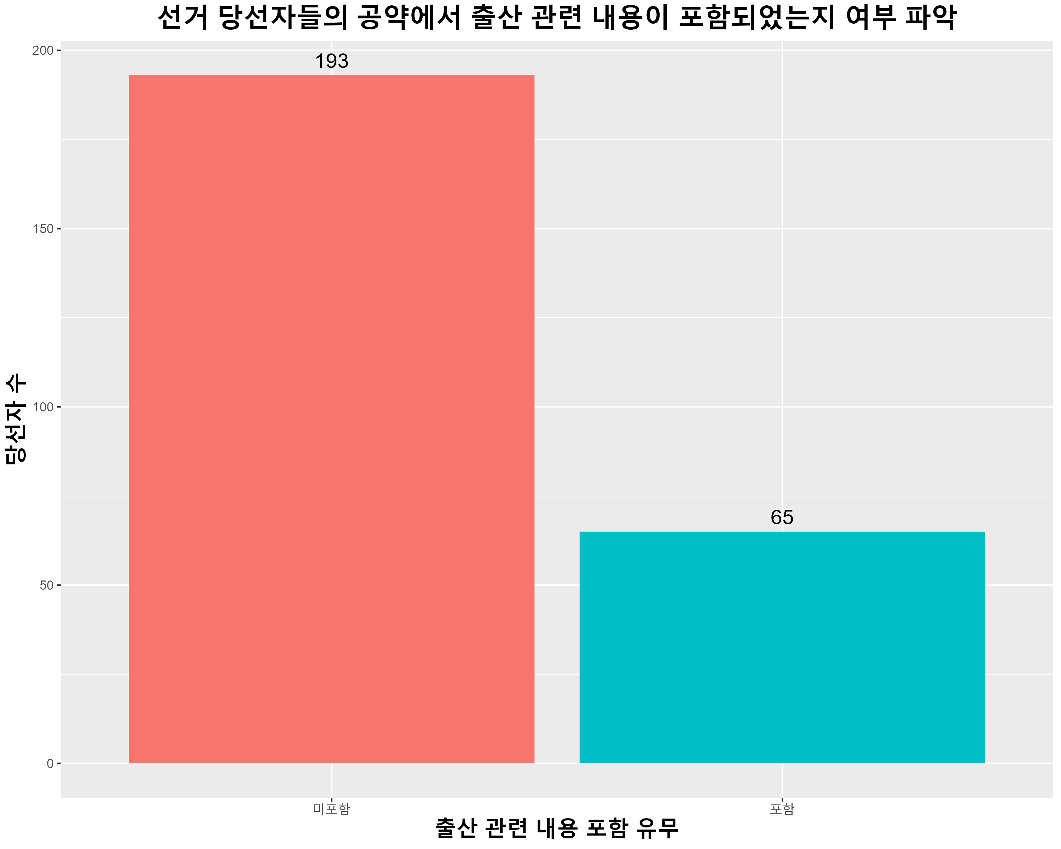
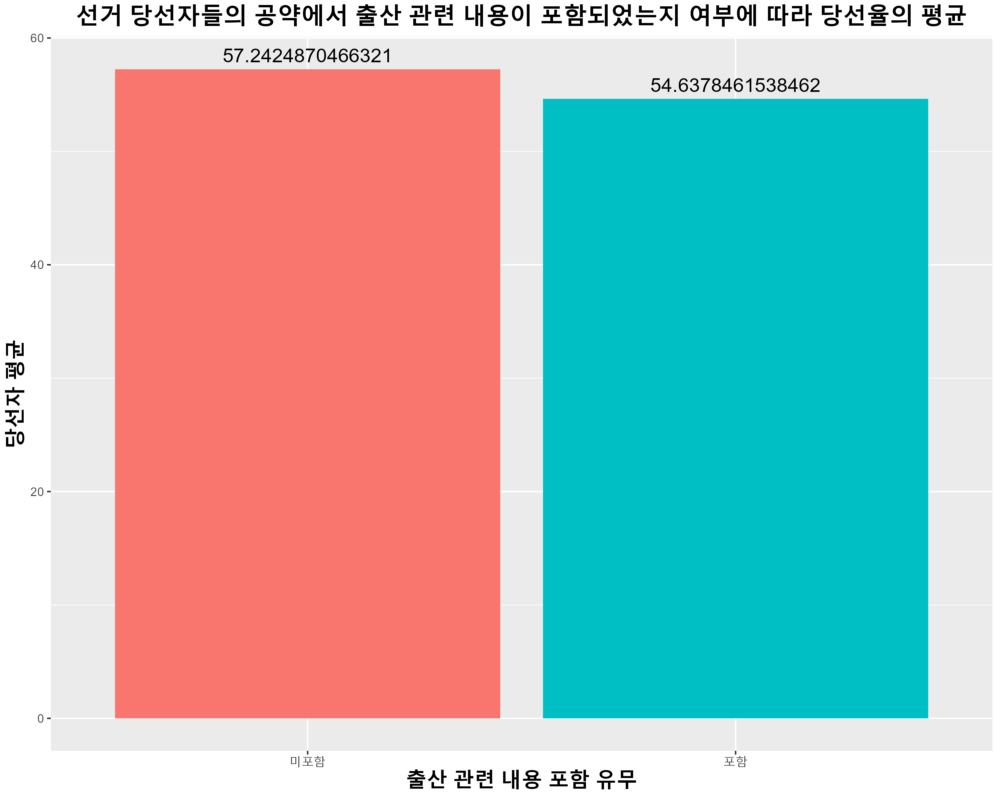
주제1. 공약으로 출산을 언급한 정치인의 당선율이 높을까?

Slide 2
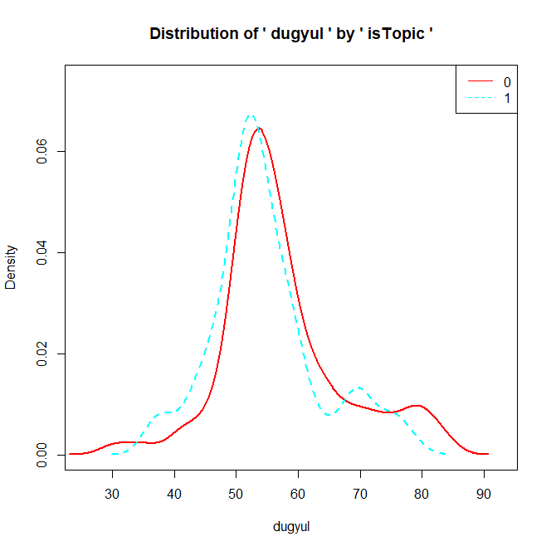


주제1. 공약으로 출산을 언급한 정치인의 당선율이 높을까?
정규분포 확인

Slide 3

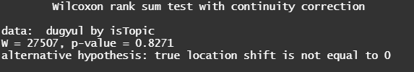
주제1. 공약으로 출산을 언급한 정치인의 당선율이 높을까?
정규분포를 따르지 않음

Slide 4

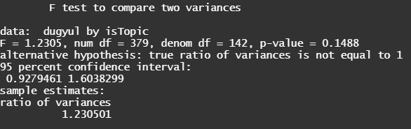

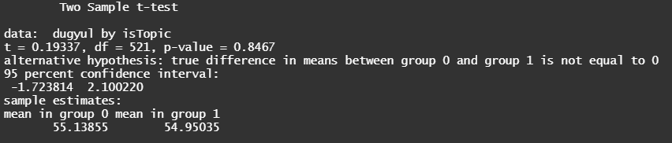
주제1. 공약으로 출산을 언급한 정치인의 당선율이 높을까?
정규분포를 따른다고 가정

